Slide 1
ISTENT A BIBLIÁBÓL ISMERHETJÜK MEG
Kedves Szülők!
Kérjük, hogy segítsenek a gyermeküknek a hittanóra tananyagának az elsajátításában!
A digitális hittanórán szükség
lesz az alábbiakra:
egy lap,
íróeszköz
Kérem, hogy indítsák el a diavetítést!
Az animációkat csak így tudják látni!
DIGITÁLIS
HITTANÓRA
Javaslat: A PPT fájlok megjelenítéséhez használják a WPS Office ingyenes verzióját (Letölthető innen: WPS Office letöltések ). Az alkalmazás elérhető Windows-os és Android-os platformokra is!

Slide 2
Áldás, békesség!
Kezdd a digitális hittanórát
az óra eleji imádsággal!

Slide 3
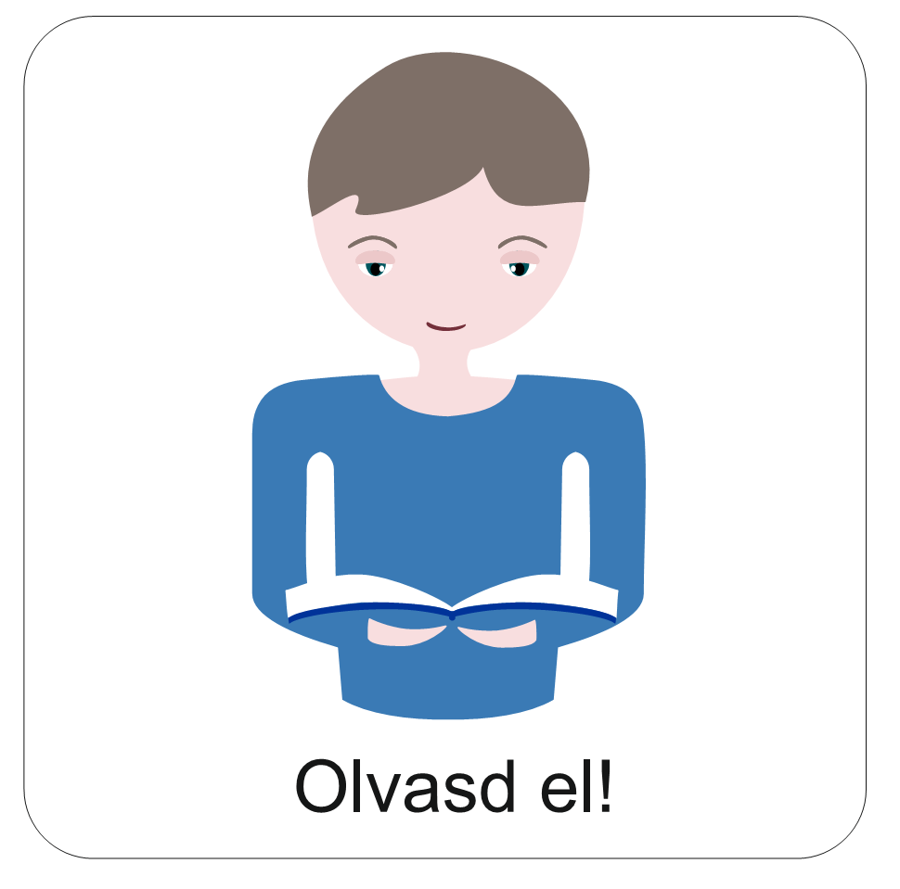
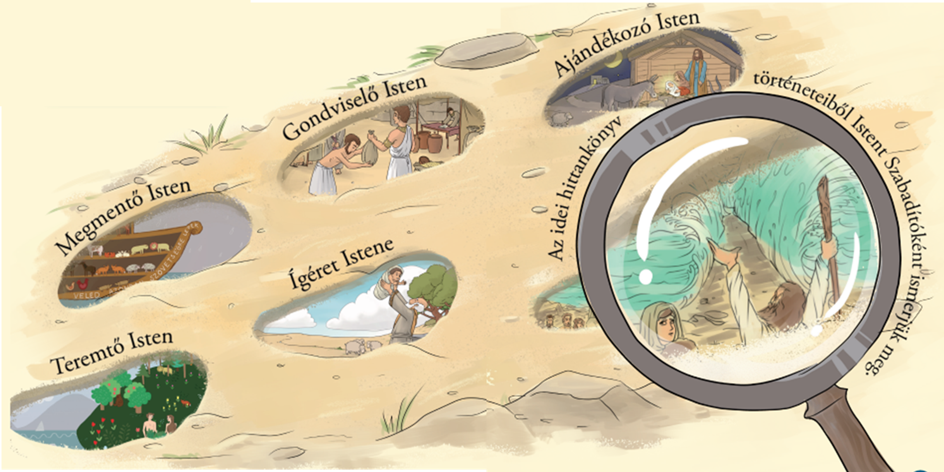
Nézd meg a lábnyomokban lévő rajzokat!
Idézd fel, hogy melyik rajz melyik történetet ábrázolja!
Kattints a képre, és kiderül, hogy helyesen gondoltad-e!
Jézus születése
József története
Nóé története
Izsák születése
A teremtés története

Slide 4
Minden kép fölött van egy cím.
Olvasd fel hangosan!
A címek megfogalmazzák, hogy milyennek ismerjük Istent a történetből.

Slide 5
TEREMTŐ
mert Ő teremtette a világot.
I
MEGMENTŐ
mert megmentette
Nóét és a családját.
S
GONDVISELŐ
T
mert az éhínség idején is ellátta élelemmel Józsefet és családját.
ÍGÉRET ISTENE
E
mert megígérte Ábrahámnak, hogy utódai lesznek.
N
AJÁNDÉKOZÓ
mert Isten a Fiát ajándékozta a világnak.

Slide 6
Sok-sok évszázadon át íródott.
B
Isten és az ember történetét beszéli el a világ teremtésétől Jézus születésén át a keresztyén egyház kialakulásáig.
I
B
Különböző korokban és különböző
helyszíneken játszódnak a történetek.
L
Minden történet főszereplője: Isten.
I
A történetek elmondják, hogyan
cselekszik, szól és vezet Isten.
A

Slide 7
B
Indulj el az úton,
amin a Biblia vezet!
Fedezd fel Isten csodálatos tetteit
I
B
és a láthatatlan főszereplőt:
L
A MENNYEI ATYÁT!
I
A

Slide 8
Atyáidnak, Ábrahámnak, Izsáknak és Jákóbnak Istene
Az Ószövetség korában élt emberek Isten nevét a tetteivel, tulajdonságaival egészítették ki:
Az Úr az én Békességem
Seregek Ura
Örökkévaló Atya
Az Úr az én Gyógyítóm
Erős Isten
Az Úr az én Pásztorom
Mindenható Isten
Az Úr gondoskodik

Slide 9
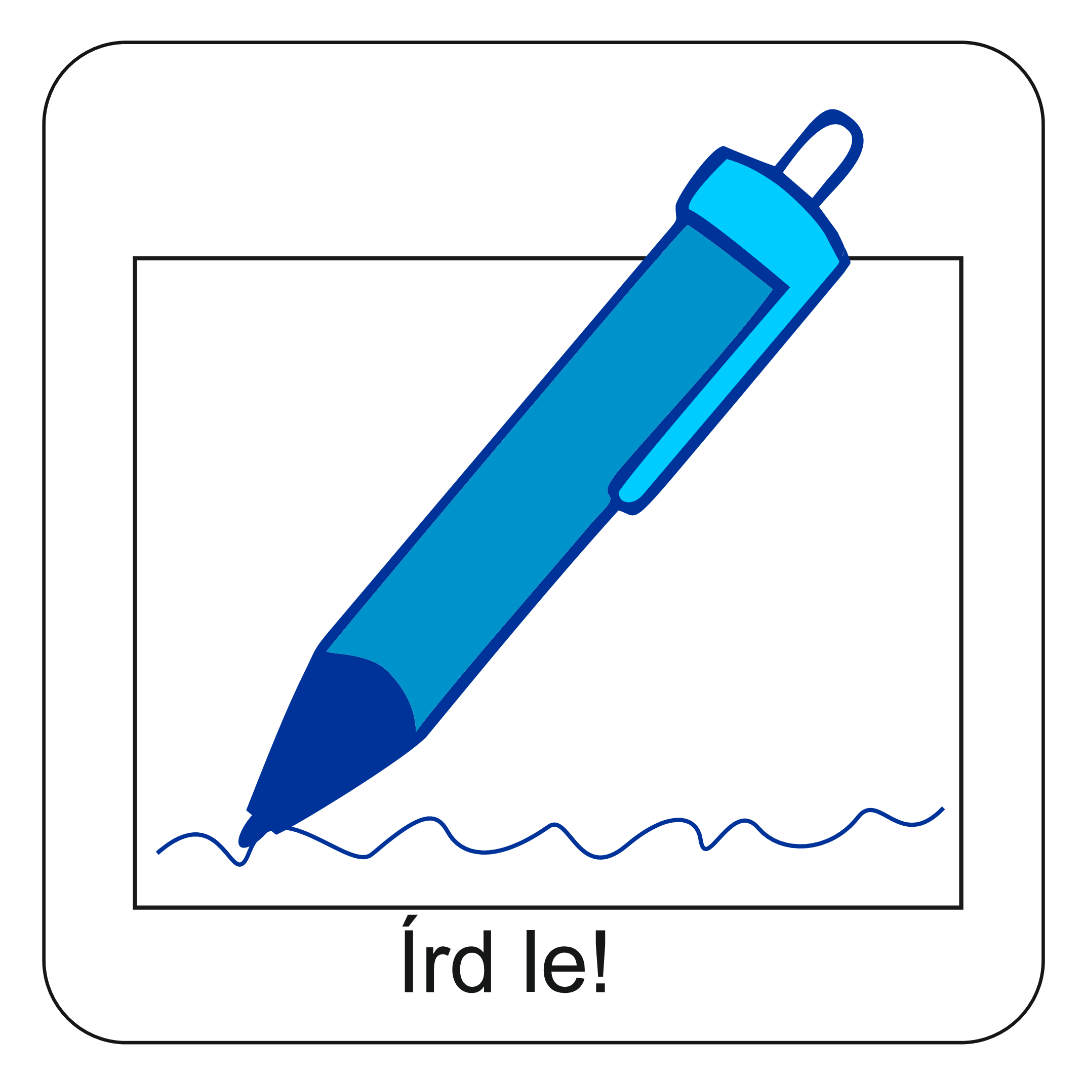
Te milyen névvel egészítenéd
ki Isten nevét? Ír le! Juttasd el a Hittanoktatódnak!

Slide 10
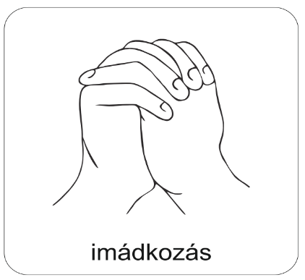
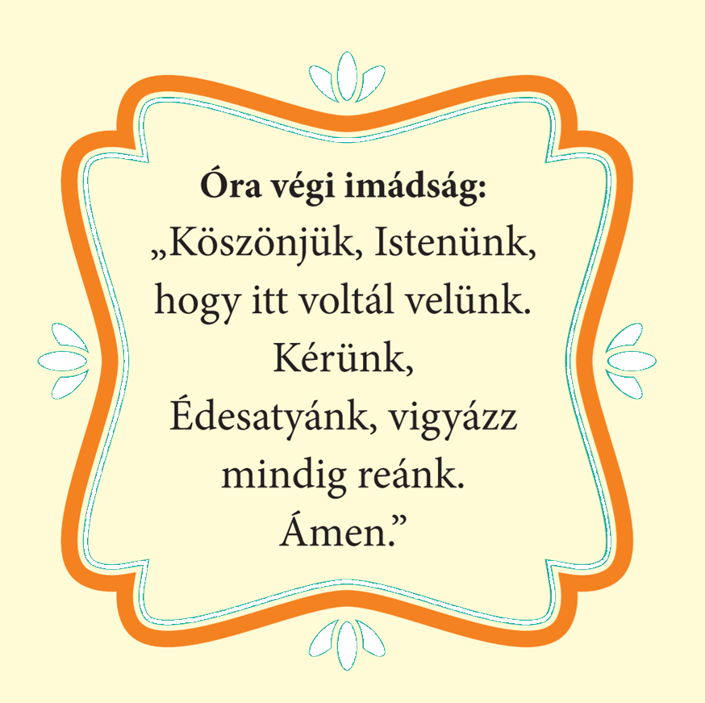
A digitális hittanóra végén így imádkozz!
Kedves Hittanos!
Várunk a következő digitális hittanórán!

Slide 11
Áldás, békesség!
„Jóságod és szereteted kísér életem minden napján.” (Zsoltárok 23,4)
Kedves Szülők!
Köszönjük a segítségüket!
Isten áldását kívánjuk ezzel az Igével!

